Slide 1





Тема: Построение математической модели для исследования влияния коэффициента загрузки трансформатора на величину потерь в сети
Оптимизация потребления энергии
для уменьшения затрат.

Slide 2


Проблема и актуальность
Проблема заключается в оптимизации работы электрической сети и снижении потерь энергии в процессе передачи.
Эта проблема актуальна для энергетических компаний, функционирующих в области передачи и распределения электроэнергии. Также это может быть полезно для исследователей, инженеров и специалистов в области энергетики, которые хотят улучшить эффективность работы сети и снизить потери энергии.

Slide 3
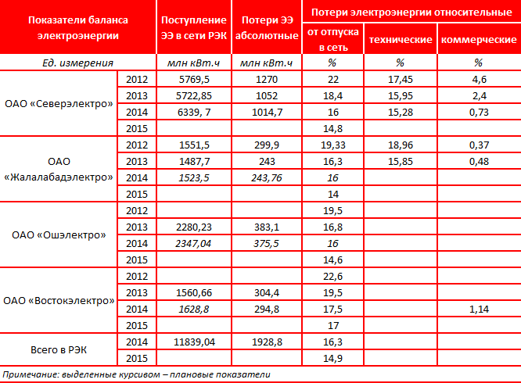
Проблема клиента
Показания потерь электроэнергии:
Как можно увидеть из таблицы показания потерь от отпуска электроэнергии в сеть доходят даже до 22%. Это говорит о том, что оптимизация потерь от отпуска электроэнергии в сеть позволит сэкономить бюджет, не прибегая к кардинальным изменениям в сетях.

Slide 4
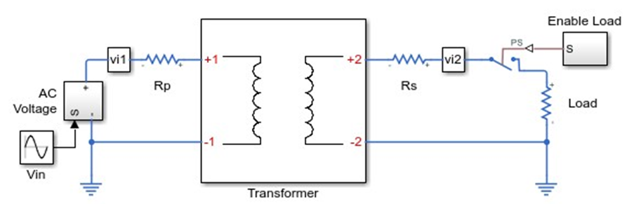
Решение
Проблема проекта будет решена путем разработки математической модели, которая будет учитывать влияние коэффициента загрузки трансформатора на величину потерь в электрической сети.
Простейшая модель трансформатора

Slide 5
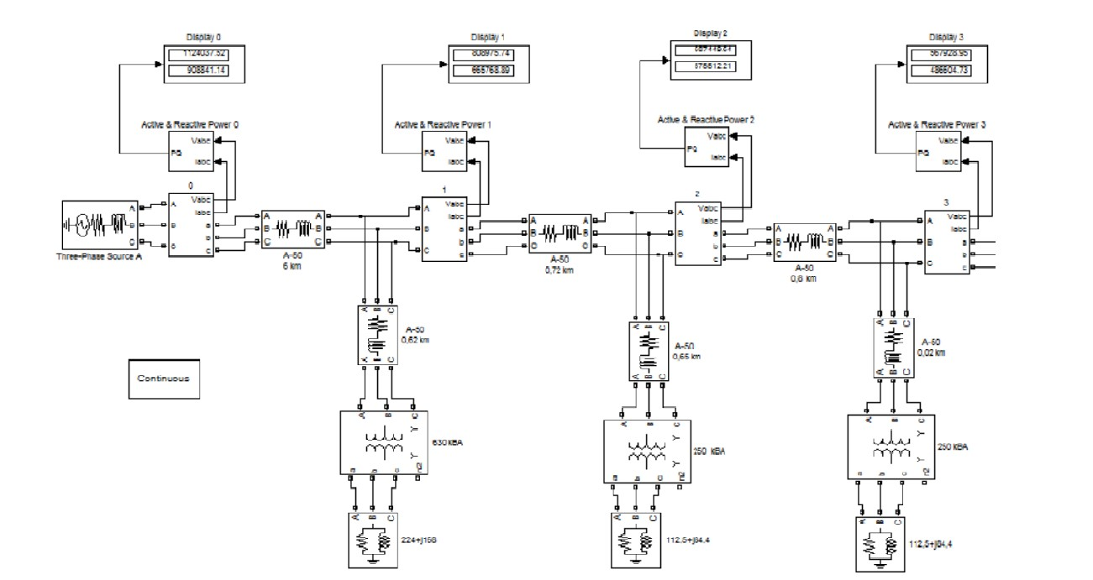
Решение

Slide 6






Целевая аудитория

Slide 7
Бизнес-модель
1. Ключевая деятельность
2. Ключевые ресурсы
3. Ценностное предложение
Разработка математической модели.
Исследование и анализ структуры и свойств различных трансформаторов.
Сбор данных об электропотерях в электрических сетях.
Моделирование различных сценариев с изменением коэффициента загрузки.
Команда математиков и инженеров для разработки и математической модели.
Данные о трансформаторах и потерях в сетях.
Компьютеры и программное обеспечение для моделирования и анализа данных.
Возможность точно оценить влияние коэффициента загрузки трансформатора на потери электроэнергии в сети.
Улучшение энергоэффективности и повышение энергосбережения.
Оптимизация работы сетей.
4. Каналы сбыта
5. Потоки дохода
6. Основные затраты
7. Ключевые метрики
В научных журналах и конференциях для привлечения внимания соответствующих научных сообществ.
Сотрудничество с электроэнергетическими компаниями и организациями.
Поставка лицензий на использование разработанной математической модели.
Проведение консультаций и обучения для персонала, работающего с трансформаторами и электрическими сетями.
Затраты на найм и содержание команды математиков и инженеров.
Затраты на приобретение и обновление компьютеров и программного обеспечения для моделирования и анализа данных.
Затраты на проведение исследовательских работ и сбор данных.
Количество проданных лицензий на использование математической модели.
Уровень снижения энергопотерь в электрических сетей.

Slide 8
Оценка рынка
Продажа наших услуг осуществляется через интернет, поступление индивидуальных заказов. Объем проводимых исследований зависит от количества персонала, от объема заказа, особенности схемы (типовая или нет). Потенциал продаж наших исследований зависит от количества работников, на один проект от 2 до 5 работников.
Оценка рынка
Всего в нашей стране около 1100 городов, если учесть, что каждая сбытовая компания закажет у нас исследование в районе 100 т.р., то доходы составят: ТАМ= 110 000 000р.
Однако доступный объем рынка и заинтересованность в такого рода услуг не так велика. Возьмем количество городов расположенных ближе к столице с наибольшим населением их насчитывается 142: SAM=142*100т.р.=14 200 000р.
И наконец реальный доход которого можно достичь учитывая что 30% городов будут не заинтересованы в покупке исследований, SOM=142*0,3*100 000=9 940 000р.

Slide 9

Конкуренты
Прямыми конкурентами в нашей отрасли являются альтернативные организации по проведению исследований в области электроэнергетики.
Например, Центр Инженерных Технологий и Моделирования «Экспонента».
Наше основное отличие от конкурентов заключается в том, что мы делаем работающие схемы в программе моделирования за малый промежуток времени.

Slide 10
Текущие результаты команды
Совмещение работающей схемы в MATLAB с действующим оборудованием на предприятиях.
Консультации с УГЭ ПАО «Северсталь».
Что было реализовано:
Количественные показатели: за время отведенное на реализацию проекта нам удалось собрать математическую модель для исследования влияния коэффициента загрузки трансформатора на величину потерь в сети, отладить модель, и посредством загрузки нужных значений в программу получать действующие результаты работы оборудования.
Качественные показатели: для повышения качественных показаний при исследованиях нам необходима большее количество людей.

Slide 11

План развития проекта
Анализ текущего состояния проекта.
Определение целей развития проекта.
Разработка новой математической модели: изучение существующих моделей и разработка новых алгоритмов и методов.
Проведение экспериментов и тестирование модели.
Оптимизация модели и улучшение ее точности.
Подготовка презентационных материалов для демонстрации проекта потенциальным инвесторам и партнерам.
Поиск возможностей для коммерциализации разработанной модели.
Создание маркетинговой стратегии для привлечения клиентов и инвесторов.

Slide 12
Предложение для инвестора
Наименование | Сумма затрат
Зарплата сотрудников | 75 000р.
Покупка програмного обеспечения | 10 000р.
Затраты на использования интернета,связи | 3 000р.
Закупка оборудования и материалов для проведния исследований | 3 000р.
Обучение и развитие персонала | 15 000р.
Итог: | 106 000р
Что получит инвестор:
В качестве конечного результата инвестор получит проведенное исследование основанное на предоставленным им данных, которое будет включать в себя точные сведения о работе оборудования в разных режимах работы и указания для снижения энергозатрат, включающие в себя: смету для перемонтажа частей оборудования, финансовый расчет материалов и проведения работ, окупаемость, риски, расчет прибыли от уменьшения энергозатрат и расчет максимального прироста энергоэффективности.

Slide 13
Команда
Лидер: Михайлов Богдан Алексеевич
Квалификация: студент 3 курса Череповецкого государственного университета, специальности 13.03.02. Электроэнергетика и электротехника. Контакты: mihailov@gmail.com
Секретарь: Груздев Вячеслав Андреевич
Квалификация: студент 3 курса Череповецкого государственного университета, специальности 13.03.02. Электроэнергетика и электротехника. Контакты: gruzdev@gmail.com
Исследователь: Карлов Александр Сергеевич
Квалификация: студент 3 курса Череповецкого государственного университета, специальности 13.03.02. Электроэнергетика и электротехника. Контакты: karlov@gmail.com
Ментор команды: Сидорова Инна Владимировна
Должность: старший преподаватель
Квалификация: Высшее образование: Вологодский политехнический институт; электроснабжение; инженер-электрик
Контакты: ivsidorova@chsu.ru

